Slide 1



CHÚA NHẬT XXXII THƯỜNG NIÊN C

Slide 2
Tôi đã thấy thành thánh Giêrusalem mới, tự trời xuống, từ nơi Thiên Chúa: tề chỉnh như tân nương được trang điểm cho tân lang của mình
Ca Nhập Lễ

Slide 3
KINH VINH DANH

Slide 4

Bài Đọc 1: Ed 47, 1-2. 8-9. 12
“Tôi đã thấy nước từ bên phải đền thờ chảy ra, và nước ấy chảy đến ai, thì tất cả đều được cứu rỗi”.
Trích sách Tiên tri Êdêkiel.

Slide 5
Đáp Ca:
Tv 45, 2-3. 5-6. 8-9
Đáp: Nước dòng sông làm cho thành Chúa vui mừng, làm hân hoan cung thánh Ðấng Tối Cao

Slide 6

Bài Đọc 2: 1 Cr 3, 9b-11. 16-17
“Anh em là đền thờ của Thiên Chúa”.
Trích thư thứ nhất của Thánh Phaolô Tông đồ gửi tín hữu Côrintô.

Slide 7
Alleluia-alleluia: – Chúa phán: “Ta đã chọn lựa và thánh hoá nơi này, để danh Ta được hiện diện khắp nơi cho đến muôn đời. – Alleluia.
Alleluia: 2 Sb 7, 16

Slide 8
Phúc Âm: Ga 2, 13-22

Slide 9
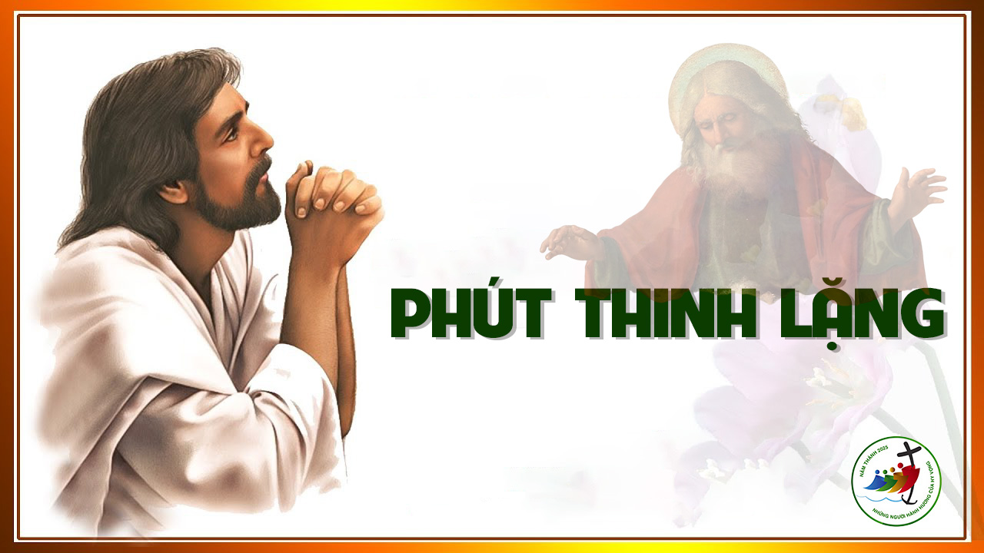

Slide 10
KINH TIN KÍNH

Slide 11



LỜI NGUYỆN TÍN HỮU

Slide 12


Slide 13
Anh em như những viên đá sống động, hãy để Chúa xây dựng anh em nên toà nhà thiêng liêng, nên hàng tư tế thánh.
CA HIỆP LỄ

Slide 14
Ca Kết Lễ

Slide 15
CHÚA NHẬT XXXII THƯỜNG NIÊN C

